Slide 1

Οθόνες LCD
facebook.com/schoolspace.chania
http://www.schoolspace.gr

Slide 2
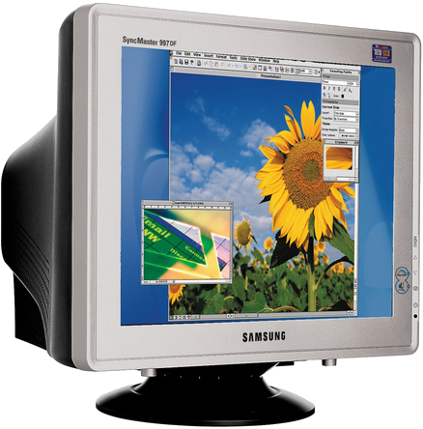
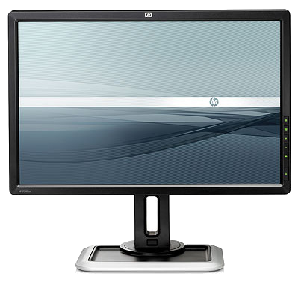

Slide 3
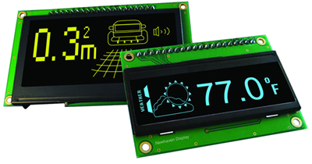
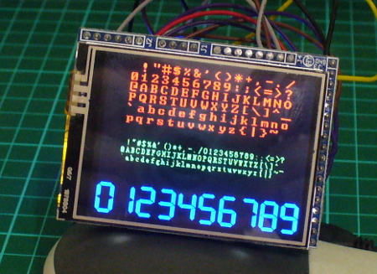
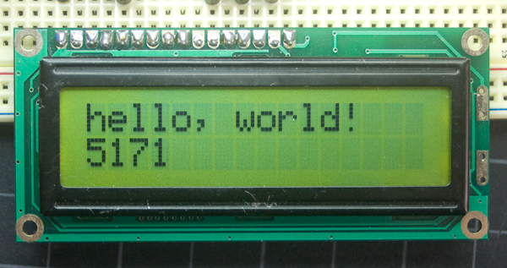

Slide 4
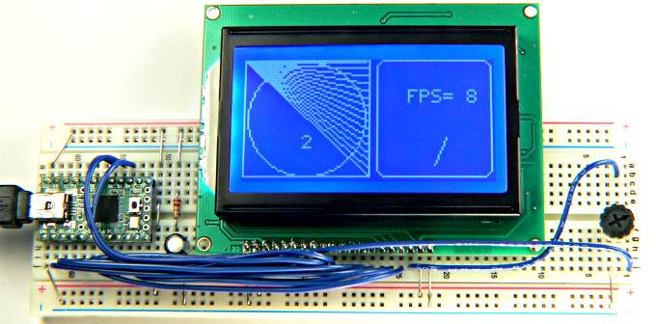
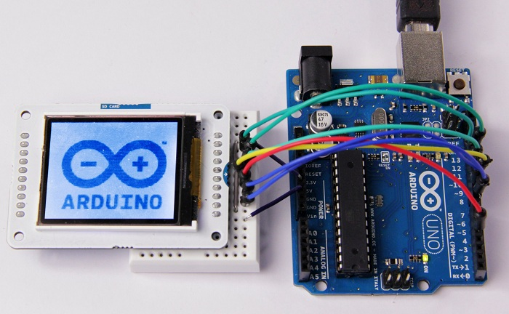

Slide 5
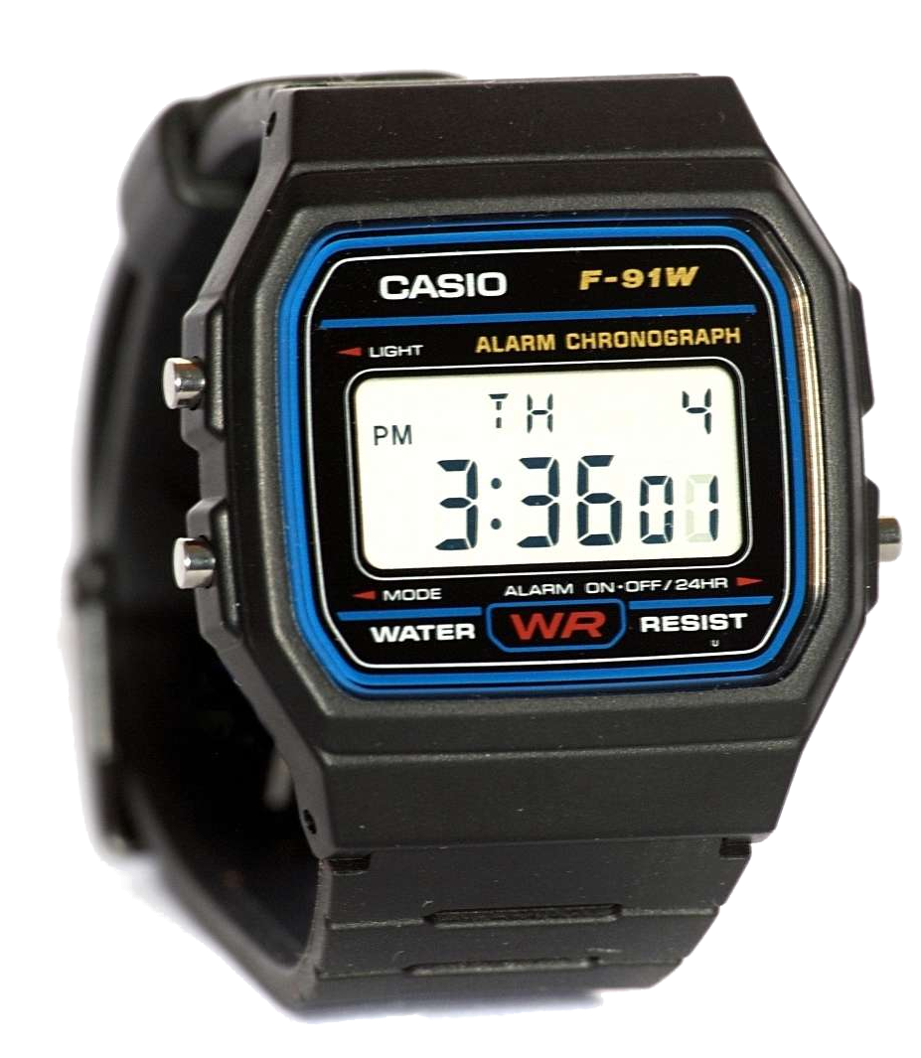
LCD
Liquid
Crystal
Display

Slide 6
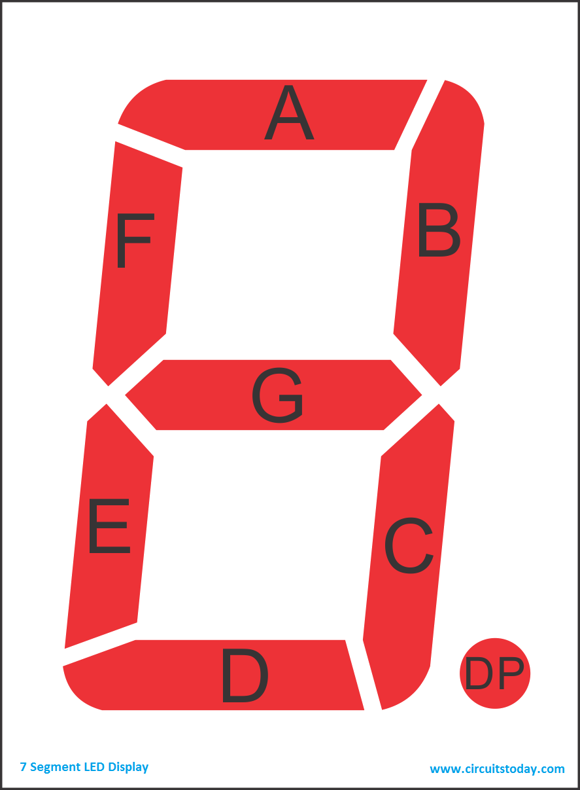
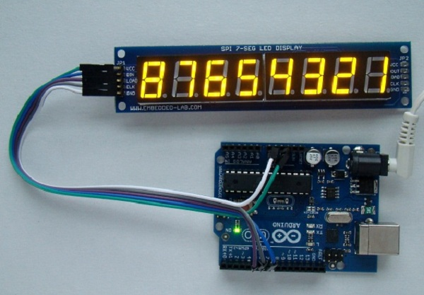

Slide 7
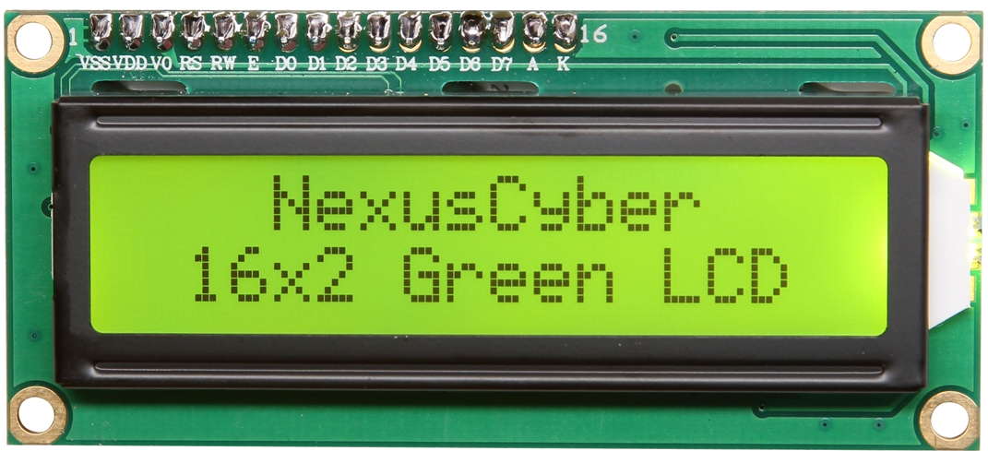
Δυο γραμμές
16 χαρακτήρες
Μόνο κείμενο / αριθμούς (Αγγλικά)
Φωτισμός
Φτηνή!

Slide 8
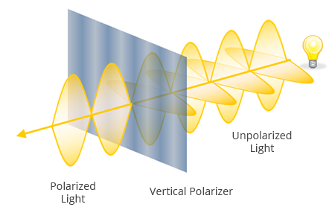

Slide 9
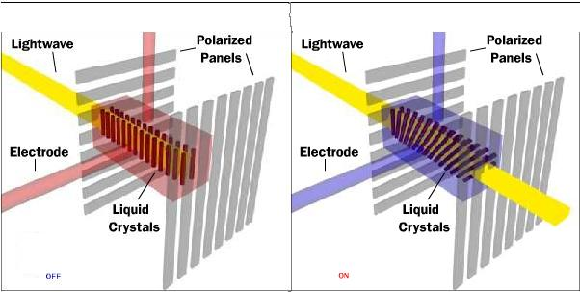

Slide 10
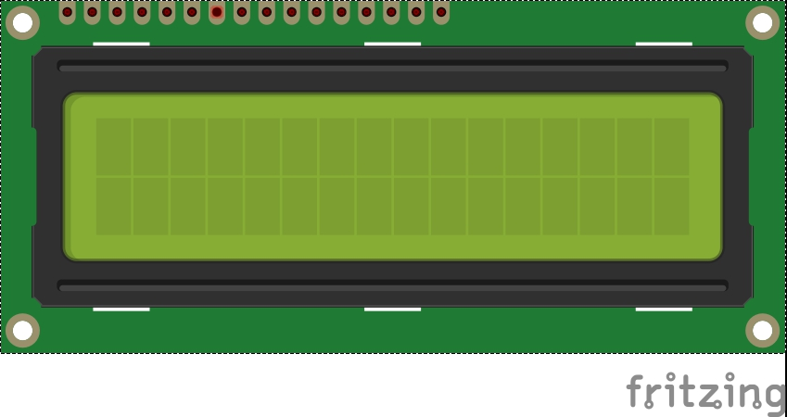
1
16
1,2 => Τροφοδοσία, 15,16 => Φωτισμός
3 => Ρύθμιση Αντίθεσης
4 => Εντολές
5 => Ανάγνωση / Εγγραφή
6 => Συγχρονισμός
7 – 14 => Δεδομένα

Slide 11
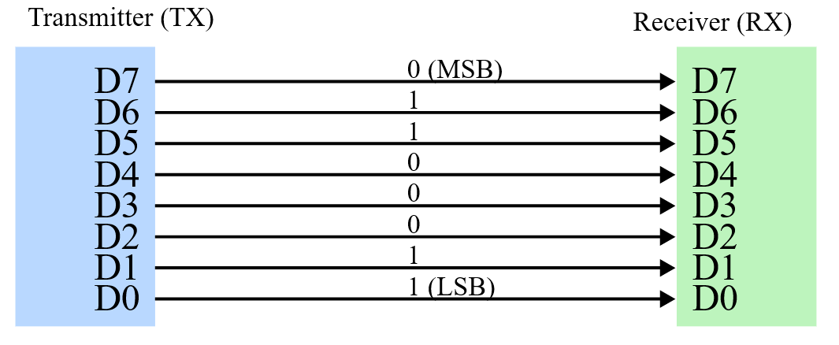
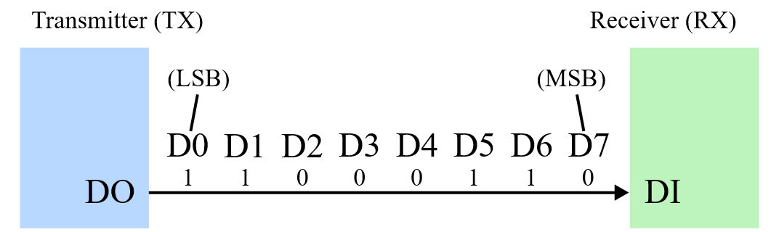
Παράλληλη / Σειριακή Μετάδοση

Slide 12
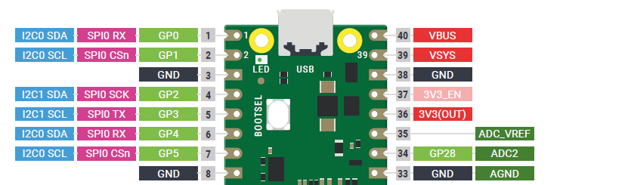
Pico I2C
Τροφοδοσία
Οθόνης
SDA => Serial DAta
SCL => Serial CLock

Slide 13
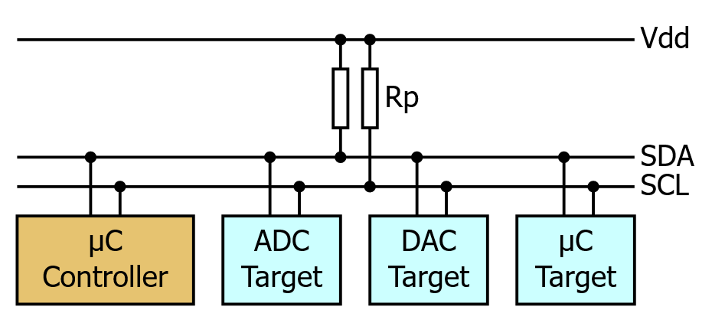
Πρωτόκολλο I2C
Κάθε συσκευή στο I2C έχει ενα αναγνωριστικό αριθμό
Μπορούμε να συνδέσουμε πολλές συσκευές μαζί!

Slide 14
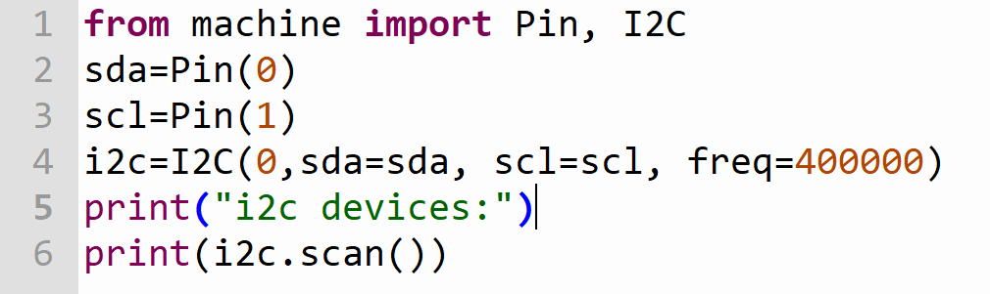
Ανίχνευση συσκευής I2C
O αριθμός που θα δείτε αναφέρεται στην οθόνη LCD
Στο pico σας: i2cscan.py

